Slide 1

パワーポイント講座
（初級）
＜講習内容＞
１．パワーポイントってなに？
２．パワーポイントでプレゼン資料を作成する手順
３．わかりやすい資料の作り方
発行 2017/5/9 y,n
枚方市シルバー人材センター

Slide 2

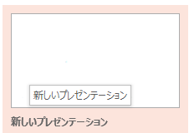
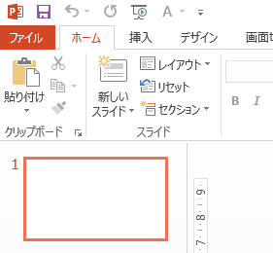
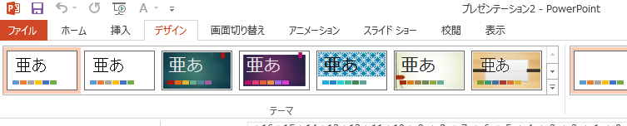
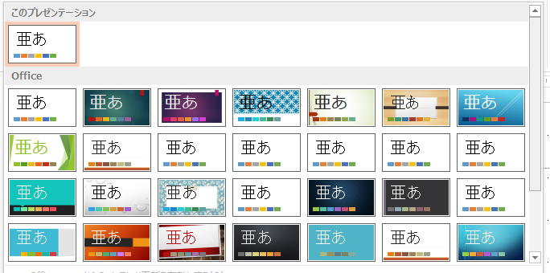
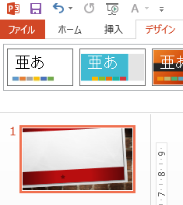
Ⅰパワーポイントってなに？
「パワーポイントでは、企画書や報告書といったプレゼン資料を作成するソフト。
作成した資料は印刷して配布したり、プロジェクターで投影したりできる。最近では
「iPad」（アイパッド）に資料を入れてプレゼンする人も増えている。
Ⅱパワーポイントでプレゼン資料を作成する手順
１．パワーポイントを起動する
パワーポイントでは「ファイル」のことを「プレゼンテーション」と呼ぶので、知っておいてほしい。
スタート画面で「PowerPoint2013」をクリック→デスクトック画面に切り替わり、パワーポイントが
起動する→新しいプレゼンテーション」をクリックすると編集画面が表示される。
２．テーマを選択して、デザインを決める
パワーポイントには、あらかじめ用意されたデザインのフォーマット、「テーマ」機能が備わって
いる。テーマは、配色、フォーマット、特殊効果、背景の模様の組み合わせだ。パワーポイント
を起動したら、まずはテーマを設定しよう。
パワーポイントを起動して編集画面が表示されたら「デザイン」タブをクリック→「テーマ」グループ
の「その他」ボタンをクリック→使用したいテーマをクリックする。

Slide 3
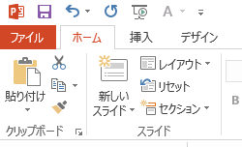
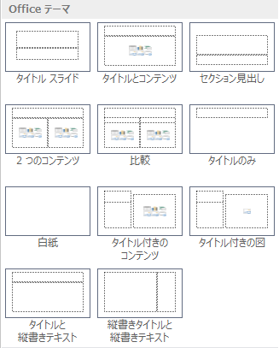
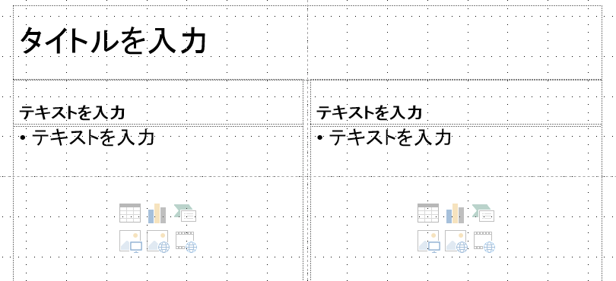
３．構成を検討し、スライドを追加する
新しいプレゼンテーションには、表紙用の「スライド」が１枚用意されているだけ。あらかじめ
考えた資料の構成をもとに、スライドを追加していこう。 「スライド」とは資料のページのこと。
パワーポイントでは、スライドに文字や表などを入れ資料を作成する。スライドにはさまざまな種
類の「レイアウト」があり、スライドに入れたい内容によってレイアウトを選択する。
「ホーム」タブをクリック→「新しいスライド」ボタンの文字の部分をクリｌック→メニューから追加したい
レイアウトのスライドをクリックする。
４．文章や写真、表などを挿入していく
スライドには「プレースホルダー」という「枠組み」が配置されています。パワーポイントでは、
このプレースホルダー内に文字や表写真などを挿入することで、スライドを作成していく。
Ａ：タイトルテキストプレースホルダー
スライドのタイトルを入力
Ｂ：テキストホルダー
一般のテキスト（文字）を入力する。
Ｃ：コンテンツプレースホルダー
文字や６種類のコンテンツ（表組み、グラフ、スマートアート、写真、オンライン画像、動画）
が挿入できる。文字以外は、各アイコンをクリックして挿入する。
Ａ
Ｂ
Ｂ
Ｃ
Ｃ

Slide 4
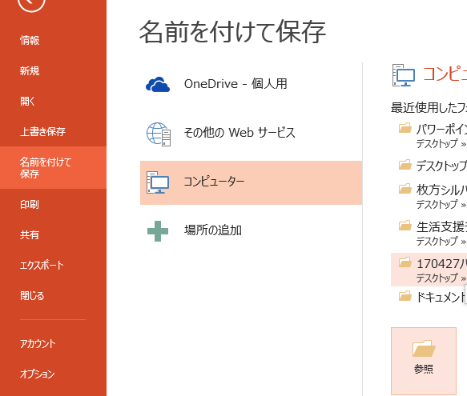
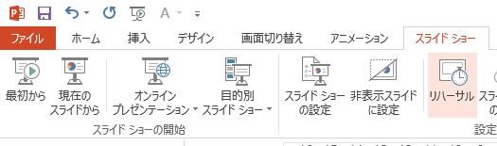

５．完成した資料は、必ず保存する
作成したプレゼンテーションは、必ず保存しよう。保存さえしておけば、必要になったときに、
すぐに作業を再開できる。保存には「名前を付けて保存」と「上書き保存」の二つの方法がある。
はじめて保存するときは、「名前を付けて保存」の操作を行い、保存場所と名前を指定する。
「ファイル」タブをクリック→「名前を付けて保存」をクリック→「コンピューター」をクリック→「参照」
ボタンをクリック→「名前を付けて保存」画面が表示される。→保存場所を指定し→名前を入力して
→「保存」ボタンをクリック
６．スライドショーを実行する
資料が完成したら「スライドショー」を実行して内容を確認しよう。「スライドショー」とは、
スライドを画面全体に表示し、紙芝居のように次々と切り替える機能です。スライドを切り替
えるだけでなく、スライド内の文字や図形を順番に表示するといったこともできる。
「スライドショー」タブをクリック→「最初から」ボタンをクリック→スライドショーが実行され、最初の
スライドが表示される。→次のスライドを表示するには画面をクリックする
※画面の移動はパソコンのキーボ－ドでも操作できる。
次の画面へは「→」
前の画面へは「←」
ちなみに終了は「Esc」を押す

Slide 5






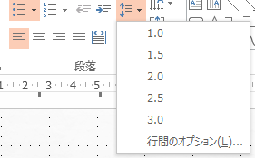
Ⅲわかりやすい資料の作り方
１．文字を入力
文字はプレースホルダーをクリックすると入力できる状態になる。「タイトル」や見出し以外の
プレースホルダーでは、自動的に行頭文字のついた箇条書きになる。
〇タイトルや見出しの場合
「タイトルを入力」などのプレスホルダー内をクリックすると、カーソルが表示されるので
文字を入力する。
〇箇条書の場合
行頭文字のあるプレースホルダーで文字入力後、「Enter」キーで改行すると新しい行頭
文字がつき、箇条書きを進められる。
行頭文字をつけずに改行したいときは、「Shift」キーを押しながら「Enter」 キーを押す
〇行頭文字を削除する
箇条書きしたくないときは、行頭文字の右にカーソルを移動して「BackSpace」キーを押す
２．文字を装飾する
入力した文字の書体（フォント）やサイズ、色の変更などは、「ホーム」タブの「フォント」
グループにある各ボタンを利用する。使い方はワードやエクセルと同じだ。
３．行間を調整する
プレースホルダーに入力した文字の行数によっては、行と行の間隔を調整したほうが
見栄えがよくなる。「行間」ボタンを使えば簡単に行間隔が調整できる。
〇プレースホルダー全体の行間隔を調整する場合は、
プレースホルダーの枠線上をクリック→「ホーム」タブの「行間」ボタンをクリックし→表示されたメ
ニューから行間を選択する。
〇指定した部分だけ調整したい場合は、調整したい行をドラッグで選択し（複数行の選択可）
上記と同様の操作を行う。

Slide 6

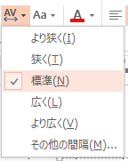

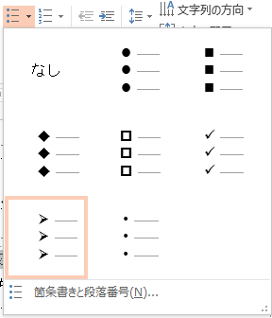
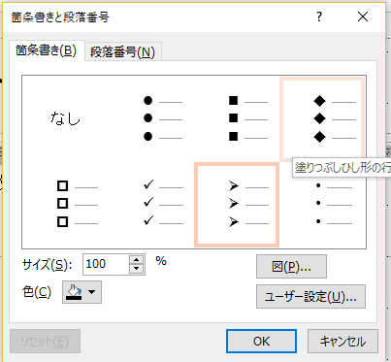
４．文字の間隔を調整する
文字を入力したとき、ほんの１、２文字だけ１行に収まらない場合は文字の間隔を調整しよう。
文字の大きさを小さくせずに、きれいに１行に収めることができる。
文字の間隔を調整したい部分をドラッグで選択する→「ホ－ム」タブの「文字の間隔」
ボタンをクリックし、→メニューから「狭く」または「より狭く」を選択する。
５．箇条書きの行頭文字を設定する
箇条書きでは、「行頭文字」の種類、色などを変更できる。また、箇条書きに「レベル」を設定
すると、箇条書きに階層関係を持たせることができる。
行頭文字を挿入/変更したい範囲をドラッグで選択する→ホーム」タブで、「箇条書き」（左）または
「段落番号」（右）の「▼」ボタンをクリックする→表示されたメニューから行頭文字の種類をクリック
すると行頭文字が挿入/変更される。
箇条書きのレベルを設定するとき
←はレベルを上げる
→はレベルを下げる
行頭文字の書式を変更するとき
行頭文字の色を変更するとき

Slide 7
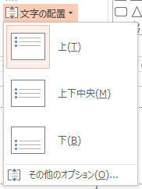
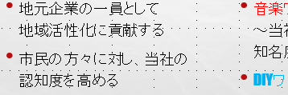
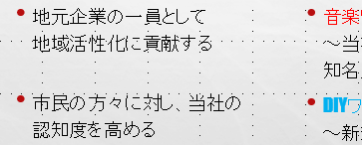
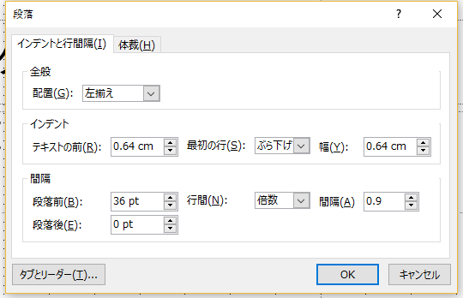
６．文字の配置を調整する
プレースホルダーに入力した文字は、横方向と縦方向に配置を調整できる。
横方向の配置は「文字揃え」のボタン、縦方向の配置は「文字の配置」メニューから変更する。
〇横方向の配置を調整する 〇縦方向の配置を調整する
７．段落の間隔を調整する
スライドのレイアウトによっては、段落と段落の間隔を調整したほうが見栄えがよくなる。
「段落」画面を使うと段落前後の間隔を数値で指定できる。
調整したい段落内をクリック→「ホーム」タブの「段落」グループの右下にあるボタンをクリック→
「段落」画面の「インデントと行間隔」タブが表示される→「段落前」を「36」Ptに変更しＯＫボタン
をクリックする

Slide 8
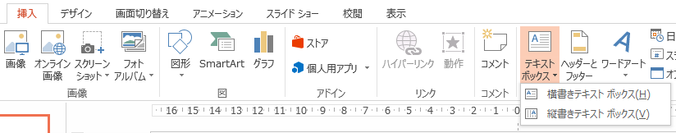

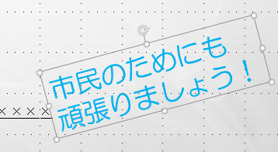
８．好きな場所に文字を配置する
プレースホルダー以外の場所に文字を配置したい場合は「テキストボックス」を利用する。
「挿入」タブをクリック→「テキストボックス」オタンの文字の部分をクリック→メニューから
テキストボックスの種類を選択する。→文字を配置したい場所をクリックすると、テキストボックス
が挿入される。→カーソルが表示されてるので、文字を入力する。テキストボックスは入力する
文字に合わせて広がる。
９．オブジェクトを操作する
テキストボックスなどの「オブジェクト」は、場所を移動したり、サイズを変更したりすることが
できる。また、テキストボックスは回転すると、文字を斜めに表示できるので覚えておこう。
〇テキストボックスを移動する。
テキストボックスの枠線上をクリック→ポインターが十字の形になった状態でドラッグ
する→テキストボックスが移動する。
〇テキストボックスのサイズを変更する
テキストボックスの枠線上をクリック→四隅と四辺中央に「□」（ハンドル）を表示させる→ハンドル
にポインターを合わせると両矢印の形になるので、サイズを変更したい方向にドラッグする。
〇テキストボックスを回転する
テキストボックス上部の回転ハンドルにポインターを合わせ、円の形になったら、傾けたい方向
にドラッグする→テキストボックスが回転し、文字が斜めに表示される。

Slide 9
文字を中心とするプレゼン資料の原稿
枚方市地域振興課主催 (MSP見出し36p）
市民フェスティバル (MSP見出し72p）
協力依頼について (MSP見出し72p）
企画経営グループ （MSP本文24P）
市民フェスティバルの概要
毎年8月に開催されている、県下最大級の市民イベントです
・依頼 枚方市地域振興課
・期間 平成２９年８月２６日～２７日
※雨天決行となります
・会場 市民会館内各施設
当社が参加することの意義
参加の意義（狙い） （MSP本文26P）
・地元企業の一員として地域活性化に貢献する
・市民の方々に対し、当社の認知度を高める
当社が主催する企画 （MSP本文26P）
・音楽ワークショップ
～当社取扱いの楽器利用で知名度を上げる～
・DIYワークショップ
～新規参入予定の電動工具市場の調査を兼ねる～
音楽ワークショップ
・企画名称 楽器たんけん♪ いろいろな音を出してみよう！
・企画目的 楽器をさわって、吹いて、たたいて音を楽しむ
・利用施設 市民会館１Ｆ大広間
・準備概要
・楽器の手配
・１楽器につき１名以上のガイド役
社内募集◎ガイド役／会場案内係 （MSP本文32P）
DIYワークショップ
・企画名称 作ってわくわく♪ マガジンラック作りに挑戦！
・企画目的 地元工房の職人さんとDIYを楽しむ
・利用施設 市民ホール2Ｆ 多目的スペース
・準備概要
・工房職人の手配
・木材等の材料と電動工具一式
社内募集◎作成補助者／会場案内 （MSP本文32P）
ご協力くださる方を探しています
・締切日 ６月９日（金）１７時
・申込先 企画経営グループ
・ＴＥＬ 072-844-0000
・Ｅメール taro-g@hirakata.com
※メールの場合は、ご協力くださる企画を明記してください。
市民のためにも頑張りましょう！ （HG丸ｺﾞｼｯｸM-PRO36P）
レイアウト：タイトルスライド
レイアウト：タイトルとコンテンツ
タイトルの文字の大きさ： MSP見出し44Ｐ
コンテンツの文字の大きさ：MSP20Ｐ
コンテンツの行間：1.5
レイアウト：比較
タイトルの文字の大きさ：MSP見出し44Ｐ
コンテンツの文字の大きさ：MSP本文20Ｐ
「市民の方々・・・」と前段は36Ｐにする
レイアウト：タイトルとコンテンツ
タイトルの文字の大きさ： MSP見出し44Ｐ
コンテンツの文字の大きさ：MSP本文20Ｐ
「楽器たんけん・・・」は文字の間隔を狭く
箇条書きの行頭文字の書式変更要
「楽器・・・、１楽器・・・」のレベル下げ要
レイアウト：タイトルとコンテンツ
タイトルの文字の大きさ： MSP見出し44Ｐ
コンテンツの文字の大きさ：MSP本文20Ｐ
箇条書きの行頭文字の書式変更要
「工房・・・、木材・・」のレベル下げ要
レイアウト：タイトルとコンテンツ
タイトルの文字の大きさ： MSP見出し44Ｐ
コンテンツの文字の大きさ：MSP本文20Ｐ
コンテンツの行間：1.5
箇条書きの行頭文字の書式変更要
「市民の・・・」はテキストボックスで作成し、
回転要

Slide 10
